Slide 1
Дейност на Специализираната прокуратура и на Апелативната специализирана прокуратура

Slide 4
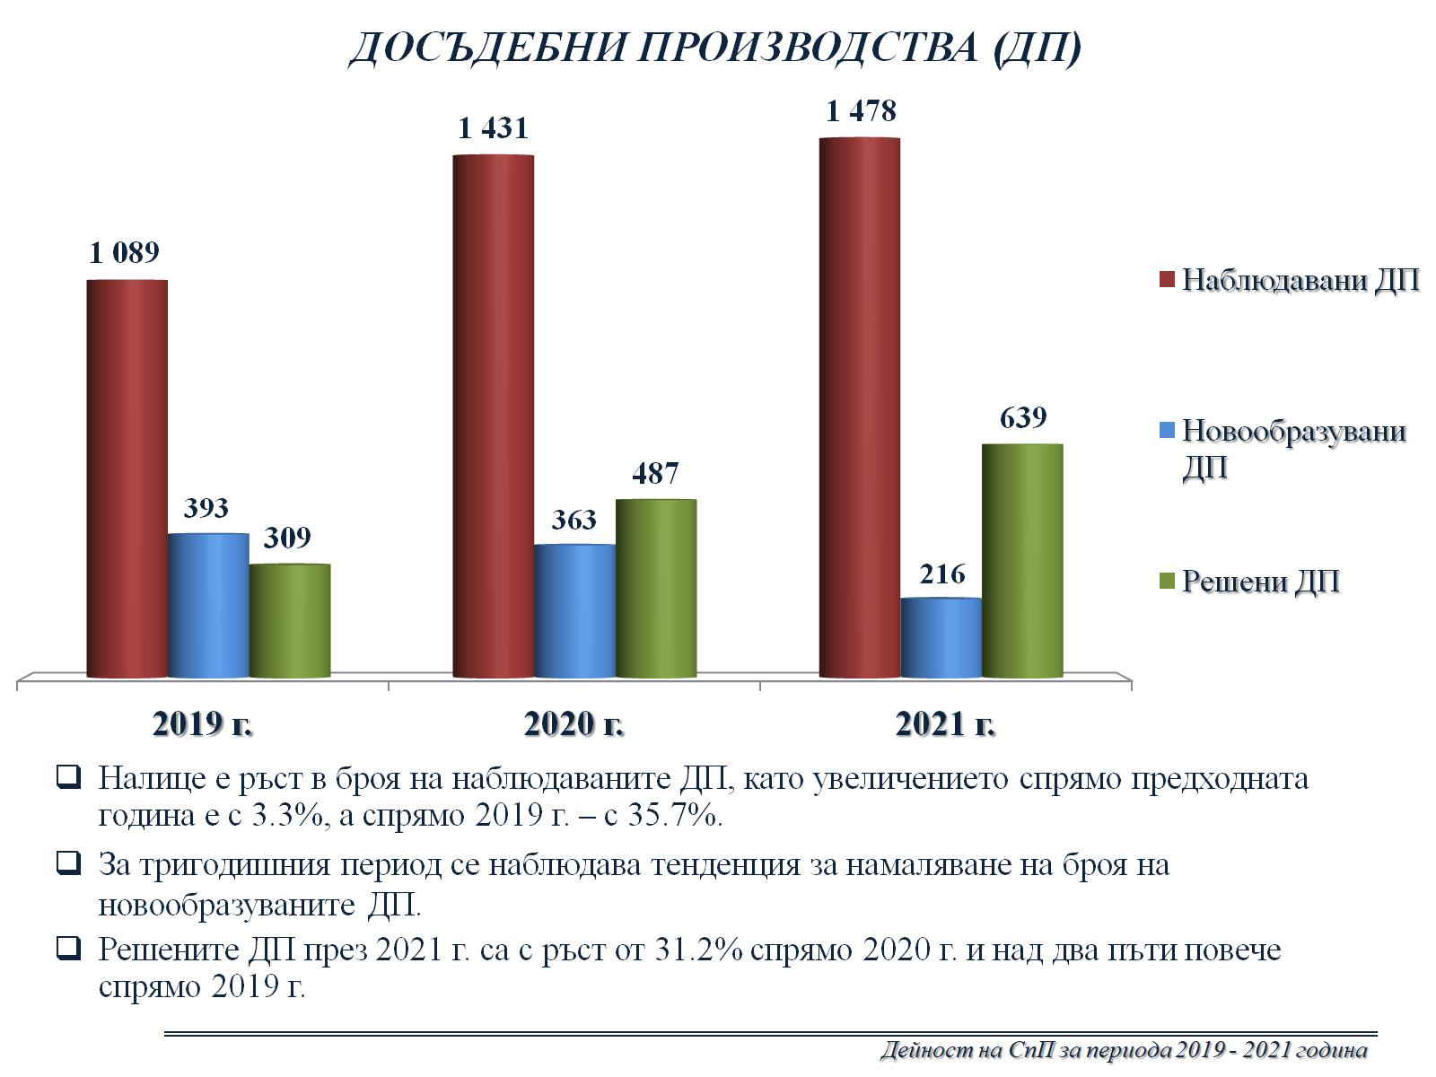

Slide 6
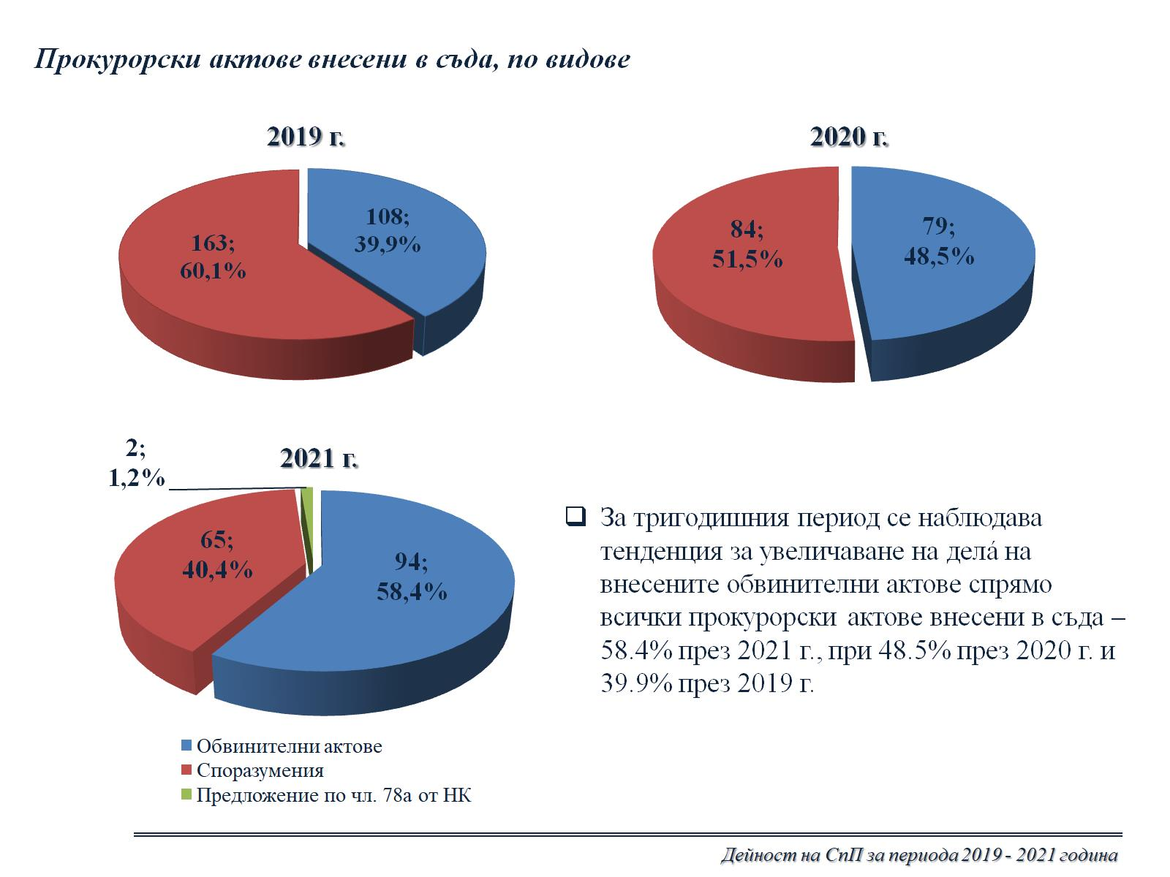

Slide 7
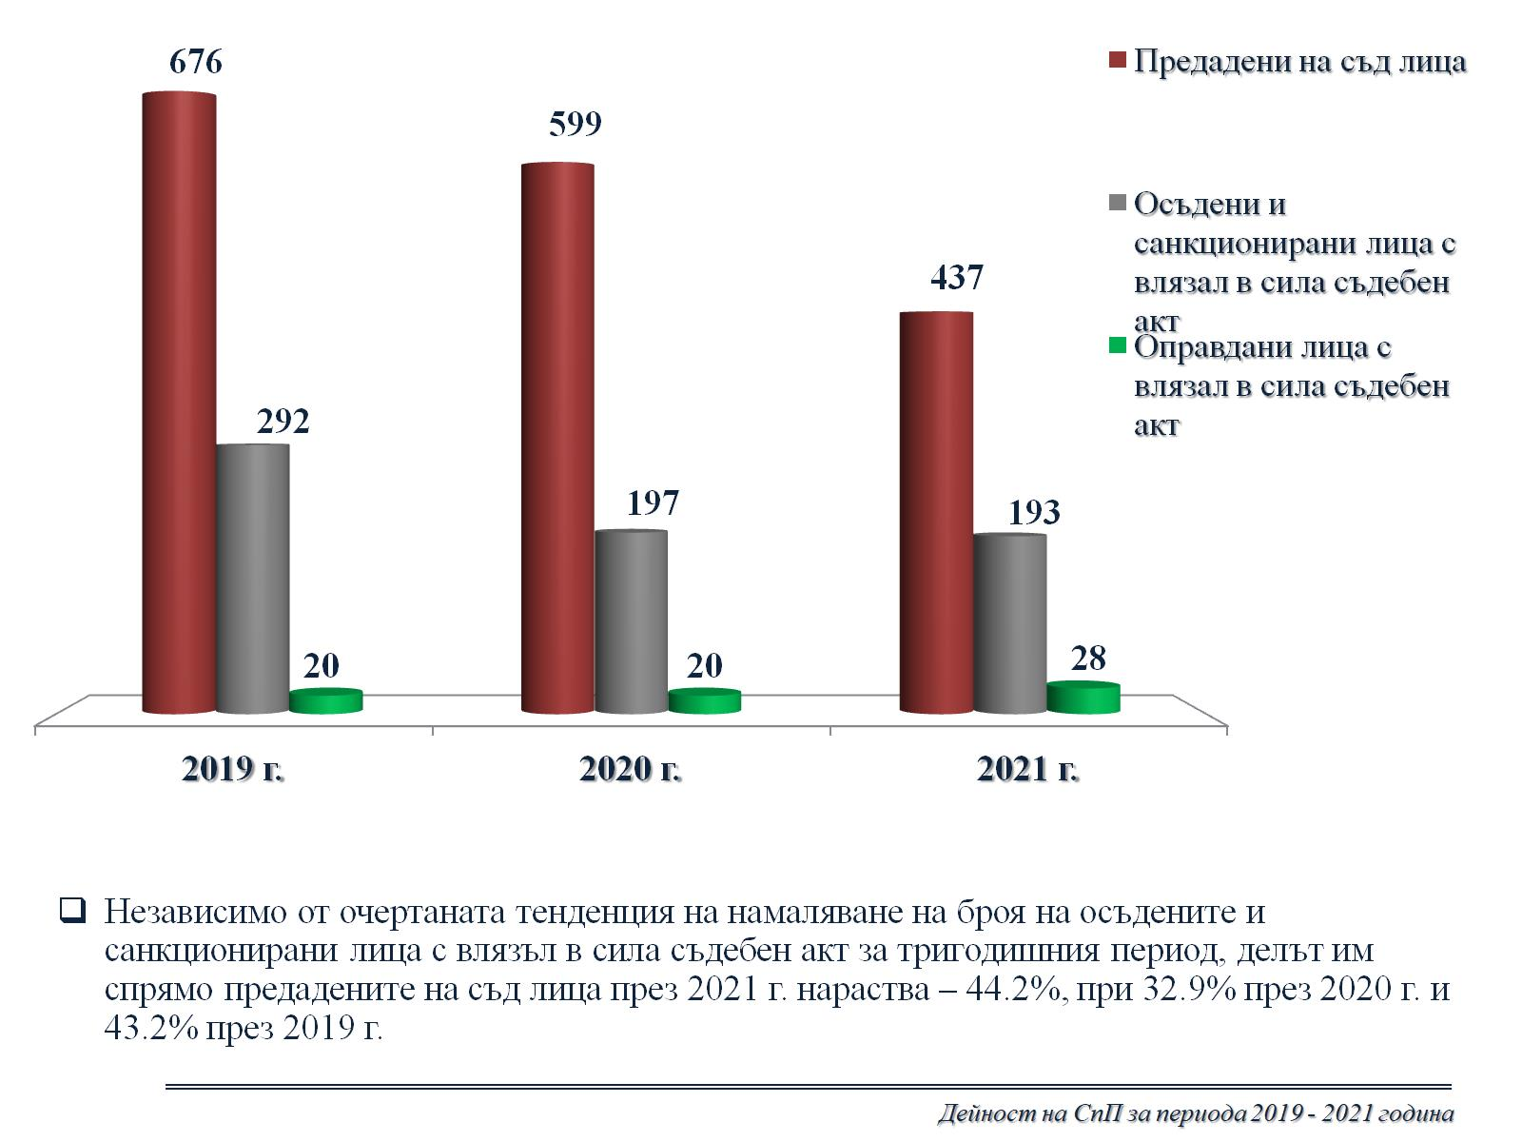

Slide 11
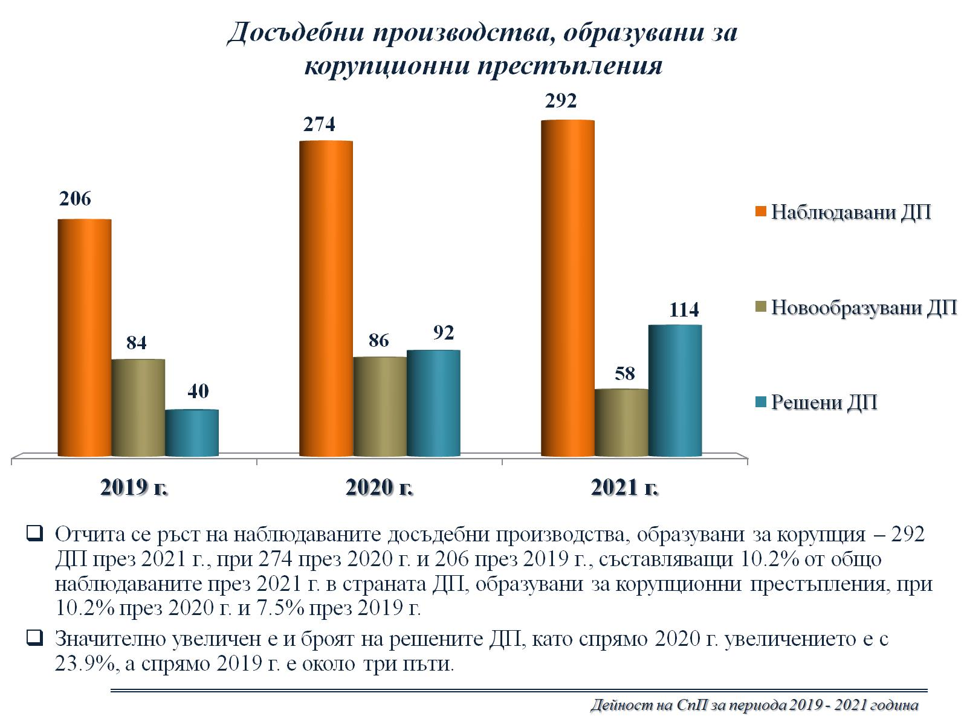

Slide 12
